Slide 1
Значение, строение и функционирование нервной системы.
Учитель биологии
высшей квалификационной категории
ГБОУ СОШ №629 г.Москва
Агапова У.В.

Slide 2
Нервная система – это совокупность специальных структур, объединяющая и координирующая деятельность всех органов и систем организма в постоянном взаимодействии с внешней средой.
Значение нервной системы
Поддержание постоянства внутренней среды организма
Согласование работы органов и систем организма
Распознавание внешней обстановки для удовлетворения потребностей
Обеспечение сознательной регуляции поведения. Психика.

Slide 3
Нервная ткань = нейроны + клетки-спутники
Нейроны = тело + отростки
Отростки

Slide 4
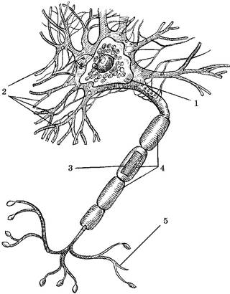
Строение нейрона
Нервная ткань
нейроны
нейроглия
Нервные клетки
Восприятие, проведение, обработка информации
Шванновские клетки (опорные)
Опора, защита, питание нейронов
Диаметр тела нейрона 15-150мк (0,001мм)
Длина аксона – до 1 м
1. – тело нервной клетки
2. – дендриты
3. – аксон
4. – миелиновая оболочка
5. – нервные окончания

Slide 5
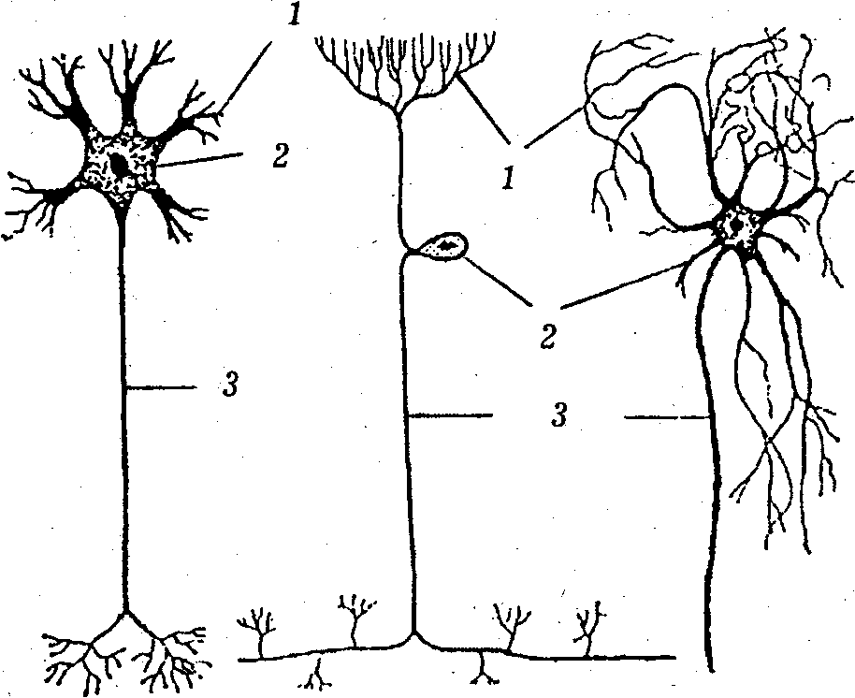
Как вы думаете, к какому типу нейронов относятся изображенные на рисунке нейроны?

Slide 6
Типы нейронов по функциям
Чувствительные
(сенсорные, афферентные)
Ассоциативные (вставочные, переключающие, связывающие)
Двигательные (эфферентные, эффекторные)
Проводят информацию об ощущении (импульс) от поверхности тела и внутренних органов в мозг
Анализируют
информацию и вырабатывают решения
Проводят
импульс («команды») от головного и спинного мозга ко всем рабочим органам

Slide 7
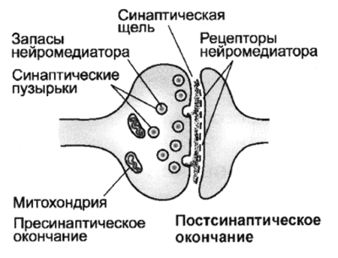
Синапс
Синапс – место контакта (сближения) нервных клеток друг с другом и с другими клетками (мышечными, железистыми и другими).
Схема строения
межнейронного синапса
Когда импульс двигает окончания аксона, то специальное вещество – медиатор (ацетилхолин, норадреналин, дофамин, гистамин и др.) Передается через синаптическую щель аксону, дендриту, телу другого нейрона или другим клеткам тела.

Slide 8
Нервные окончания:
Рецепторные – концевые образования дендритов в органах; воспринимают раздражения и преобразуют их в нервный импульс.
Эффекторные – концевые образования аксонов в рабочих органих: мышцах, железах.
Нервный импульс – электрический сигнал, распространяющийся по клеточным мембранам.

Slide 10
Соматическая – подчинена воле человека. Рефлексы осуществляются быстро. Двигательные центры находятся в коре головного мозга. Регулирует работу скелетных мышц.
Автономная (вегетативная) – не подчинена воле человека. Рефлексы медленные. Вегетативные центры находятся в гипоталамусе. Регулирует работу внутренних органов.
Симпатическая – включается во время интенсивной работы, требующей затраты энергии. Тела первых нейронов лежат в грудном и поясничном отделах спинного мозга.
Парасимпатическая – способствует восстановлению запасов энергии во время сна и отдыха. Тела первых нейронов лежат в среднем, продолговатом мозге и в кресцовой части спинного мозга.

Slide 11
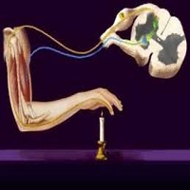
РЕФЛЕКС
Рефлекс – ответная реакция организма на раздражитель, поступающий из внешней и внутренней среды, осуществляемая и контролируемая центральной нервной системой.
Рефлекс – это ответная реакция на раздражение чувствительных образований – рецепторов, осуществляемая при участии нервной системы.
С помощью рефлекса осуществляется распространение возбуждения по рефлекторным дугам и процесс торможения.
Принцип обратной связи. Информация от рецепторов рабочего органа поступает в нервный центр, чтобы подтвердить эффективность реакции и, при необходимости скоординировать ее.

Slide 12
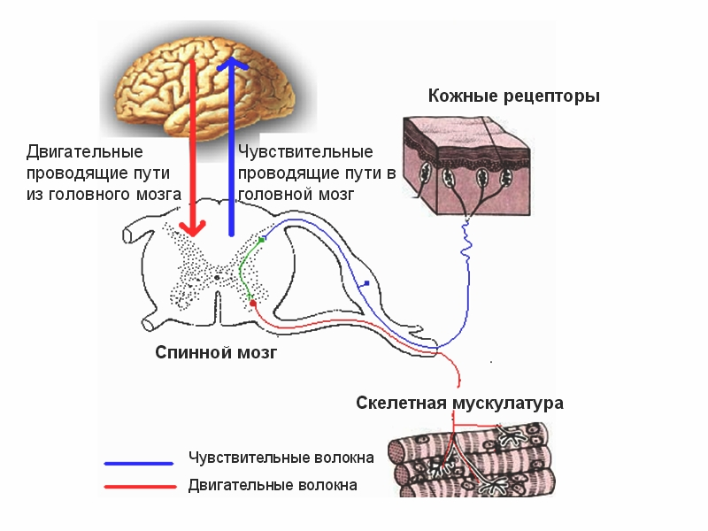
Рефлекторная дуга
Рефлекторная дуга, или рефлекторное кольцо – путь, по которому проводятся нервные импульсы при осуществлении рефлекса.
5 ЗВЕНЬЕВ РЕФЛЕКТОРНОЙ ДУГИ:
Рецептор – воспринимает раздражение и преобразует его в нервный импульс.
Чувствительный (центростремительный) нейрон – передает возбуждение к центру
Нервный центр – возбуждение переключается с чувствительных нейронов на двигательные
Двигательный (центробежный) нейрон – несет возбуждение от ЦНС к рабочему органу
Рабочий орган – реагирует на полученное раздражение

Slide 13
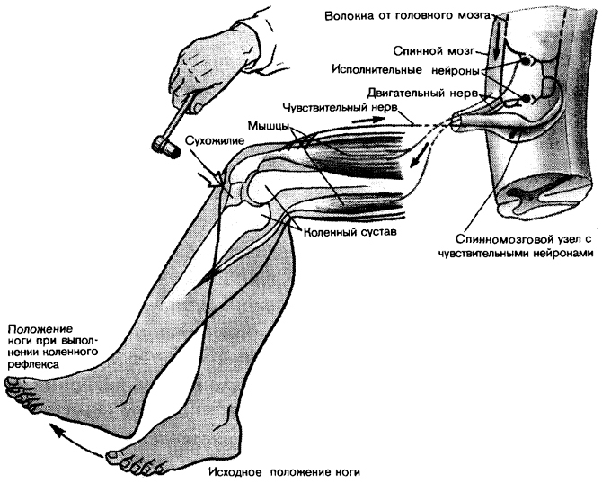
Рефлекторная дуга
ПРОСТАЯ
СЛОЖНАЯ
Схема рефлекторной дуги коленного рефлекса
(простая дуга из двух нейронов)
Рецепторное окончание чувствительного нейрона воспринимает раздражение и передает сигнал в нервный центр
В нервном центре сигнал переключается на двигательный нейрон, связанный с рабочей мышцей

Slide 14
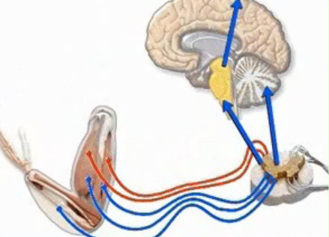
Рефлекторная дуга
ПРОСТАЯ
СЛОЖНАЯ
Схема рефлекторной дуги сгибательного рефлекса (сложная дуга из нескольких нейронов)
Рецепторное окончание чувствительного нейрона воспринимает раздражение и передает сигнал в нервный центр
В нервном центре сигнал проходит через один или несколько вставочных нейронов
В нервном центре сигнал переключается на двигательный нейрон, связанный с рабочей мышцей

Slide 15
Безусловные (врожденные)
РЕФЛЕКСЫ
Условные (приобретенные)
Приобретенные в процессе жизнедеятельности, не наследуемы потомством реакции организма.
Индивидуальные, т.е. возникающие на основе «жизненного опыта» каждого организма.
Непостоянны, и в зависимости от определенных условий могут вырабатываться, закрепляться или угасать.
Образуются на любой воспринимаемый организмом раздражитель.
Рефлекторные центры находятся преимущественно в коре головного мозга.
Врожденные, наследственно передающиеся реакции организма.
Видоспецифичны, т.е. сложившиеся в процессе эволюции и свойственны всем представителям данного вида.
Постоянны и сохраняются в течении всей жизни.
Адекватны (специфичны) на каждый рефлекторный раздражитель.
Рефлекторные центры находятся на уровне спинного и в стволе головного мозга.

Slide 16
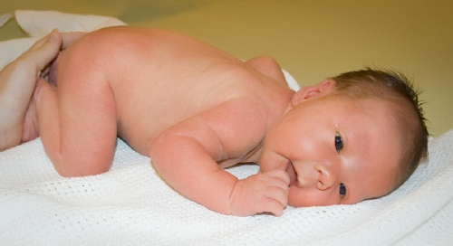
Безусловные рефлексы
Примеры:
Пищевой
Половой
Оборонительный
Ориентировочный
Поддержание гомеостаза
Значение: помогают выживанию, это «применение опыта предков на практике».

Slide 17
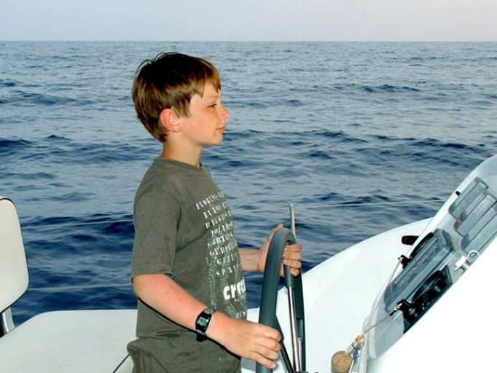
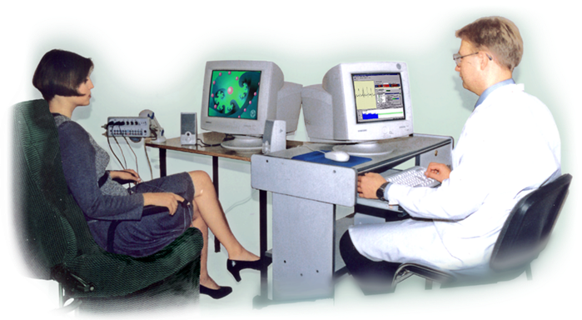
Условные рефлексы
Примеры:
Слюноотделение на запах пищи;
Точные движения при письме или игру на фортепиано.
Значение: помогают приспосабливаться к меняющимся условиям внешней среды.

Slide 18
Используемые источники информации:
Биология в таблицах, схемах, рисунках (Издание 2-е, исправленное и дополненное.) Серия «Школа в клеточку».-М., «Лист».1998.
Биология в таблицах и схемах. Издание 2-е. СПб, ООО «Виктория плюс», 2007.
Резанова Е.А., Антонова И.П., Резанов А.А., Биология человека. В таблицах и схемах. –М. «Школа XXI век».
Поурочные разработки к учебным комплексам «Биология. Человек»,8 (9) класс, Д.В.Колесова, Р.Д.Маша, И.В.Беляева, А.С.Батуева и др. – М.:ВАКО,2011.
Биология: 8 класс: учебник для учащихся общеобразовательных учреждений/ А.Г.Драгомилов, Р.Д.Маш. – М.: Вентана-Граф, 2011.
http://images.yandex.ru/

